Slide 1
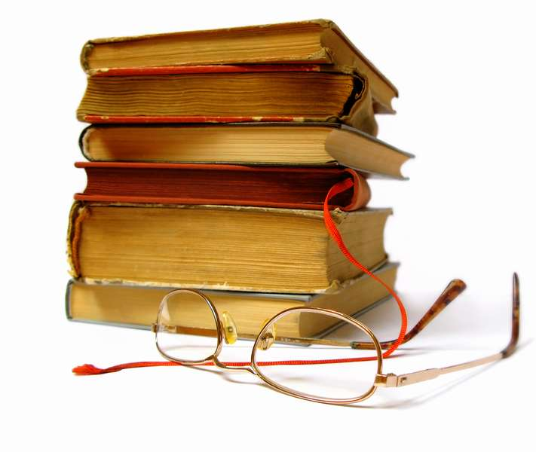
КАК ВОСПИТАТЬ В РЕБЕНКЕ ЧИТАТЕЛЯ
ПОДГОТОВИЛА Павлова Г.А.
Учитель начальных класов
МБОУ СОШ № 73 г.о. Самара

